Slide 1

Тема 4. Становление и основные направления развития неклассической философии
?
1. Классическая и неклассическая европейская философия. Неклассическая философия XIX в.
2. Социально-критическое направление в современной философии.
3. Основные направления философии XX–XXI вв.

Slide 2
Понятие неклассической философии
Неклассическая философия - совокупность разнообразных философских школ, течений и концепций, возникших в период с середины ХIХ в. до наших дней.
Эта философия полемизирует с классической философской традицией, под которой понимаются учения, возникшие со времен античности и до середины XIX в. и предложившие европейской культуре образец философской теории.
Полемика с классической философской традицией происходит в широком диапазоне: от полного отрицания классических философских ценностей до их переосмысления (и адекватной запросам эпохи переинтерпретации) применительно к новым условиям.

Slide 3
Социокультурные условия формирования неклассической философии
ускоренное развитие экономики, в особенности промышленности;
быстрый научно-технический прогресс; его последствия являлись неоднозначными
урбанизация.
социальный, культурный и политический кризисы, приведшие к разочарованию в идее прогресса на основе разума, науки и образования, выдвинутой и обоснованной в эпоху Просвещения. Это сопровождалось с 30-х гг. XIX в. многовекторной критикой классических установок и ориентаций, в том числе философских, пессимистическими взглядами в отношении будущего («закат Европы»).

Slide 4
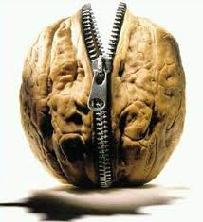
Базовые ориентации классической и неклассической философии
Классическая
Неклассическая
Рационализм
Рационализация человека
Гносеологизация отношений человека и мира – отношения человека и мира рассматриваются, прежде всего, как познавательные отношения субъекта и объекта
Оптимизм, вера в прогресс
Ограничение принципа рационализма
Дерационализация человека
Рассмотрение отношений человека и мира в широком спектре
Пессимизм, разочарование в науке, разуме, просвещении

Slide 5
Ограничение принципа рационализма
Подлинная реальность – дискретна (прерывна), неоднородна и противоречива. В мире присутствуют как разумное, так и неразумное. Мир – весьма сложная реальность, которая содержит различные возможности описания и объяснения.

Slide 6
Дерационализация человека
Разум не является определяющей сущностной характеристикой человека.
Сущность и способ существования человека в мире обусловлены не разумом, а категорией жизни как совокупности разнообразных и многозначных форм его бытия.
Человек рождается в мир не для того, чтобы познавать, а чтобы жить.
Человек рассматривается не только как существо рационально-познающее, а как существо переживающее, сомневающееся, чувствующее, практически преобразующее природу и общество.

Slide 7
Переосмысление отношений человека и мира
Мир и человек едины, их нельзя разделить и противопоставить друг другу. Человек находится не вне мира, а внутри его. Отношение человека к миру определяется не только познавательными, но также практическими и ценностными формами
Философия из способа мышления мира в категориях разума превращается в способ понимания действительности.

Slide 8
Плюрализм неклассической философии
Цель философии – постижение смысла и значения присутствия человека в мире.
Это присутствие многозначно и разнообразно, поэтому философия представляет собой сочетание самых разных школ и течений.
Школы настолько отличаются друг от друга, что общим для них является только критическое отношение к философской классике.

Slide 9
Основные направления неклассической философии
иррационалистическая
Особенность – крайне критической отношение к классическому рационализму (А.Шопенгауэр,
С. Кьеркегор, философия жизни);
социально-критическая
Особенность – ориентация на объяснение и изменение общества (марксизм, неомарксизм);
аналитическая
Особенность – ориентация на философско-методологический анализ науки (позитивизм, аналитическая философия, структурализм, прагматизм);
экзистенциально-антропологическая
Особенность – ориентация на осмысление специфики бытия человека и места человека в мире (феноменология, экзистенциализм, герменевтика, философия психоанализа, философская антропология, религиозная философия).

Slide 10
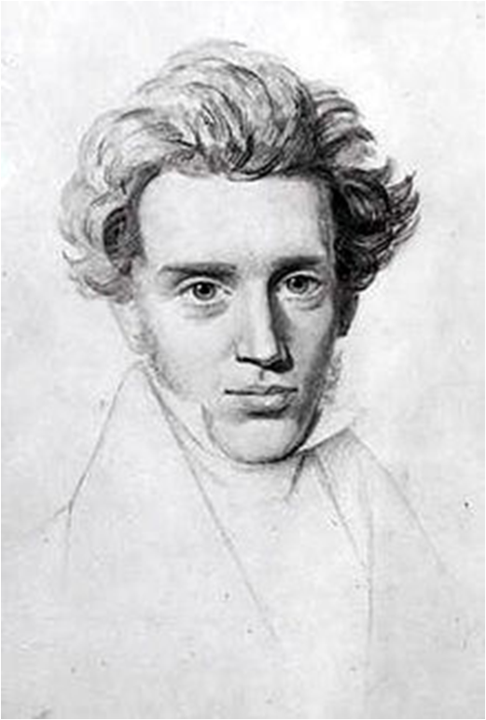

Первые шаги в сторону от рационализма к иррационализму были сделаны Кьеркегором, Шопенгауэром, Ницше.
ТРИ СТАДИИ ЖИЗНИ:
эстетическая
этическая
религиозная

Slide 11

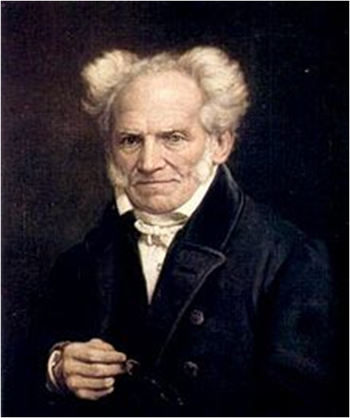
Всё, что существует, Артур Шопенгауэр понимает как волю, волю к жизни.
Воля понимается как универсально- космический феномен, а каждая сила в
природе - как воля.
Всякая телесность есть «объективность воли».
Человек есть проявление воли, его природа и поэтому не рациональна, а
иррациональна.
Разум вторичен по отношению к воле.
Мир есть воля, и воля борется сама с собой.
Так абсолютный рационализм был сменен крайним волюнтаризмом.

Slide 12

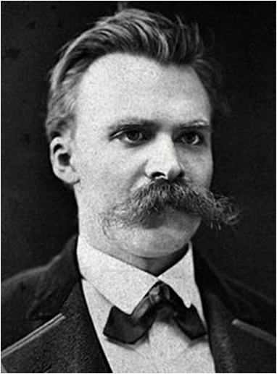


Slide 13

Исторические формы позитивизма
Классический позитивизм
Эмпириокритицизм
Неопозитивизм
Постпозитивизм

Slide 14
Классический позитивизм (сер. – вт. пол. XIX в.)
Основные представители:
Огюст Конт
Герберт Спенсер
Основные идеи:
- критика традиционных философских проблем (о сущности мира в целом); объявление их бессмысленными, поскольку они не способны сформировать достоверное знание;
- провозглашение достоверными лишь тех знаний, которые основаны на опыте (позитивные знания) и которые формируются в рамках науки;
- задача философии – классификация знаний отдельных позитивных наук, выявление общих для всех наук законов.

Slide 15
Эмпириокритицизм (конец XIX – нач. XX вв.
Основные представители:
Эрнст Мах
Рихард Авенариус
Основные идеи:
Принцип координации субъекта и объекта познания (результаты научного познания обусловлены не только спецификой объекта, но и особенностями средств и методов, используемых субъектом познания).
Принцип экономии мышления (научное знание должно лишь описывать факты и избегать терминов, не имеющих соответствий в опыте, типа «закон», «причина» и т.д.).

Slide 16
Неопозитивизм (20-50-е гг. XX в.)
Основные представители:
Бертран Расел
Людвиг Витгенштейн
Основные идеи:
Философия рассматривается как средство анализа языка науки, отделения научных положений от ненаучных.
Все научные знания имеют эмпирическое происхождение, за исключением положений логики и математики, которые являются результатом условного соглашения ученых.

Slide 17
Постпозитивизм (вторая половина XX в.)
Основные представители:
Карл Поппер
Томас Кун
П. Фейерабенд
Основные идеи:
Предмет философии – история науки.
Принцип относительности, историчности всех научных знаний.
Приоритет анализа динамики научного знания, а не его структуры.
Рассмотрение науки в качестве сложной системы, неразрывно связанной со всей совокупностью социокультурных факторов.
Реабилитация философско-мировоззренческой проблематики в качестве важного элемента построения научной картины мира.
Парадигма – господствующая теория, признанная научным сообществом на определенном этапе как образец описания, постановки и решения проблем.

Slide 18
Марксизм и неомарксизм
Время возникновения – 40-е гг. XIX в.
Основоположники:
Карл Маркс (1818-1883)
Фридрих Энгельс (1820-1895)
К. Маркс и Ф. Энгельс предприняли попытку «улучшения», онаучивания и сближения с революционной практикой достижений немецкой классической философии. В учебном курсе поэтому их философское и социально-политическое учение рассматривается в рамках классической философии.
Основная направленность философии – ориентация на анализ социальной реальности и перспектив ее переустройства. Это философское учение относят к социально-критическому направлению.

Slide 19

Основные принципы марксистской философии
Материалистическое понимание истории – социально-философский принцип, согласно которому материальные условия человеческой жизнедеятельности определяют мышление людей, их целевые установки, ценностные ориентиры, теоретические концепции.
Ведущая сфера жизни общества – материальное производство, которое обусловливает специфику социальной, политической и духовной подсистем общества.
История человеческого общества – процесс постепенного прохождения различными сообществами ряда этапов, специфика каждого из которых определяется тем или иным способом производства.

Slide 20
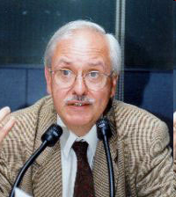
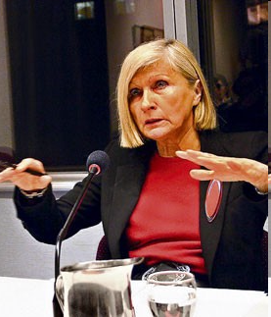
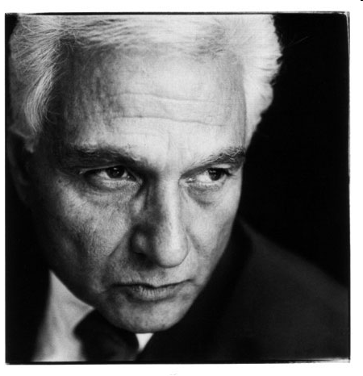
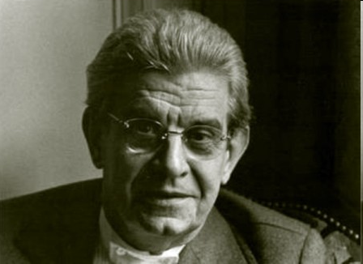
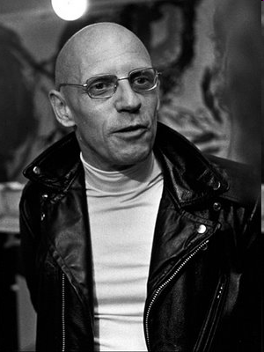
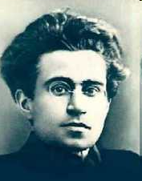
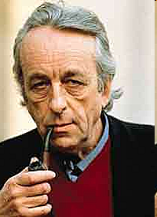
ПОСТМАРКСИЗМ
Э. ЛАКЛО, Ш.МУФФ
• ПОСТСТРУКТУРАЛИЗМ (М.ФУКО)
• ДЕКОНСТРУКТИВИЗМ
• ЛАКАНОВСКИЙ ПСИХОАНАЛИЗ
«ГЕТЕРОДОКСАЛЬНЫЙ»
МАРКСИЗМ:
• А. ГРАМШИ
• Л. АЛЬТЮССЕР

Slide 21
Экзистенциализм
Время формирования – 20-60-е гг. XX в.
Основные представители:
Карл Ясперс
Мартин Хайдеггер
Жан-Поль Сартр
Альбер Камю
Основная философская проблема – определение специфики человеческого существования.

Slide 22


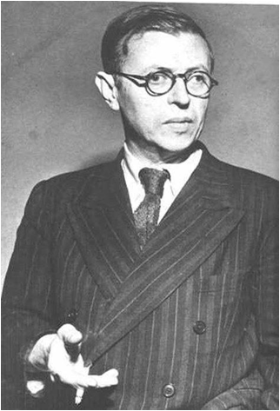
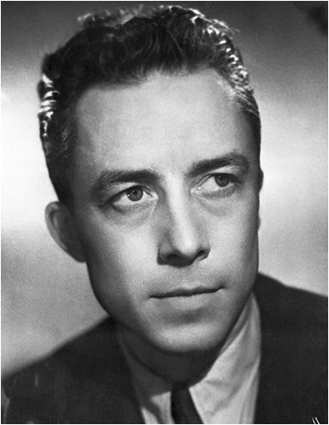



Slide 23
Основные принципы экзистенциализма
Главный предмет философии – бытие человека. Его постижение возможно лишь путем переживания человеческого существования, а не рационально-логического анализа.
Существование человека включает в себя два слоя:
Неподлинное существование (существование человека среди других, где человек воспринимает мировоззренческие ориентиры общества, подчиняется навязываемым стандартам, становится «как все», теряет свою индивидуальность).
Экзистенция (подлинное существование).

Slide 24
Понятие экзистенции
Под экзистенцией понимается специфически человеческий способ существования в мире.
Человек должен постоянно делать себя человеком, он должен быть тем, что он есть, а не просто быть.
У человека нет никакой предзаданной ему сущности.
Человек должен создать модель собственного бытия, свой мир, свое мировоззрение.

Slide 25
Пути постижения экзистенции
К.Ясперс: Экзистенция открывается в пограничных ситуациях, проявляющихся как наивысшие потрясения, вызванные чьей-либо болезнью, страданием, смертью, неискупимой виной и т.д. В пограничных ситуациях человек обнаруживает враждебность окружающего мира, освобождается от всякого рода условностей, навязанных обществом и обнаруживает мир своего личностного существования.
Ж.-П. Сартр: Специфика экзистенции состоит в феномене свободы. Человек абсолютно свободен. Свобода состоит в возможности выбора. В то же время свобода неотрывна от ответственности. Человек абсолютно ответственен за все совершенные им поступки и действия.
А. Камю: экзистенция открывается через бунт («я бунтую, следовательно существую»). Бунт предполагает отрицание приспособленчества, неприятие всего, что существует, на основании собственной нравственной позиции.

Slide 26

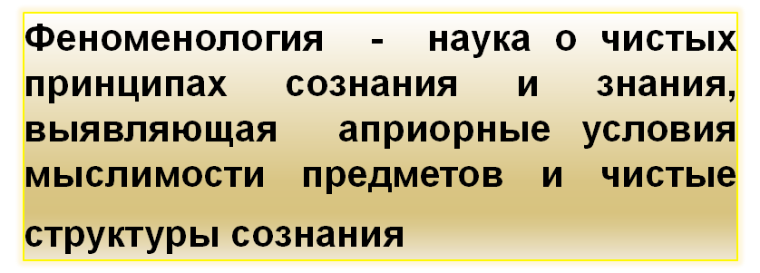
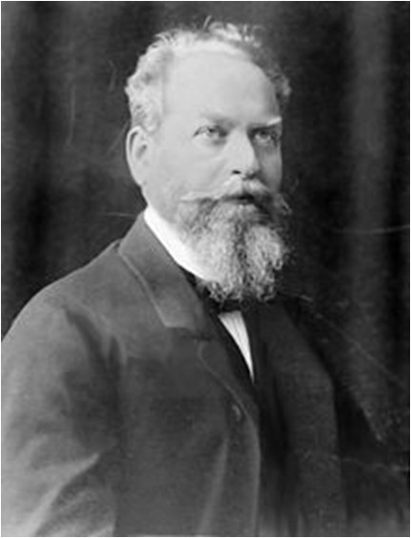


Феномен – объект для сознания
Интенциональность – чистое смыслообразование
Эпохе – «вынести за скобки»

Slide 27
Современная религиозная философии
Модернизация на основе переосмысления философского наследия, критического прочтения современной философии и приспособления науки к нуждам религии.
Акцентирование внимания на проблемах человека и общества.

Slide 28
Неотомизм
Время официального формирования – XIX в.; масштабное развитие XX – нач. XXI вв.
Является официальным философским учением католической церкви.
Основанием философских идей выступает обновленное учение средневекового схоласта Фомы Аквинского.
Основные представители:
Этьен Жильсон
Жак Маритен
Тейяр де Шарден (модернистский вариант)

Slide 29
Основные идеи неотомизма
Учение о гармонии веры и разума – признание значимости науки как средства освоения человеком мира. Религиозная вера и рациональное познание не противоречат друг другу, а взаимно дополняют друг друга. Это два пути, ведущие нас к одной цели. Наиболее полезной является та наука, которая опирается на религиозные принципы.
Антропологизация теологии - значительная роль уделяется проблемам человека и общества. Указывается характер современной цивилизации. С одной стороны, данная цивилизация с опорой на разум и науку достигла значительных успехов в деле роста материального благосостояния человечества. С другой стороны, научно-технический прогресс усилил отчуждение человека в мире, его порабощение вещами, социальными ролями, массовыми стереотипами. Во многом – это результат отпадения человека от Бога, распространения атеизма, и как следствие – роста бездуховности. Выход для человека видится в возвращении к вере в Бога, что должно стать условием обновления общества в соответствии с христианскими моральными нормами.

Slide 30


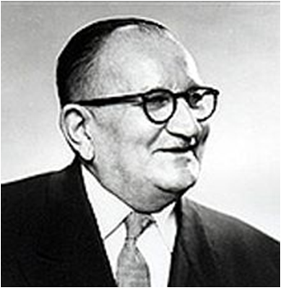
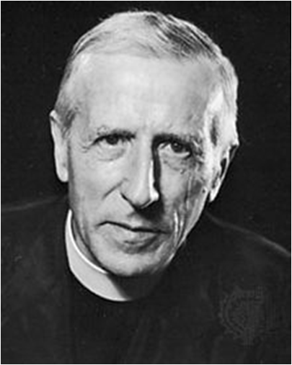



Slide 31



Гадамер Ханс-Георг (1900-2002) –
выдающийся немецкий философ,
один из основоположников
философской герменевтики.

Slide 32


Ж. Лакан, Ж. Деррида, Ж. Делез, М.Фуко, У. Эко,
Ж. Бодрийяр
Познание мира через знаково-символический анализ
Критика метафизики
Гетерогенность (множественность)
Децентризм («смерть автора») и отсутствие верного пути и проводника (нити Ариадны)

Slide 33


Slide 34

Вопросы к лектору?
Задавайте!

Slide 35
Вопросы для самоконтроля
Вопросы для самоконтроля
1. Каковы главные идейные основания формирования неклассической философии и кто ее родоначальники?
2. В чем заключается специфика позитивистской философии и каковы ее исторические формы?
3. Какое место занимает религиозная философия в современной европейской культуре?
4. Каковы основные принципы экзистенциально-феноменологической стратегии философского мышления?
5. В чем суть основных идей философской герменевтики?
6. Что представляют собой структурализм и постструктурализм как методологические программы исследования культуры?
7. Какое место занимает постмодернизм в современной социокультурной ситуации?

